Slide 1
Cемінар заступників директорів шкіл з виховної роботи “Ніхто не перекреслить мій народ”

Slide 5
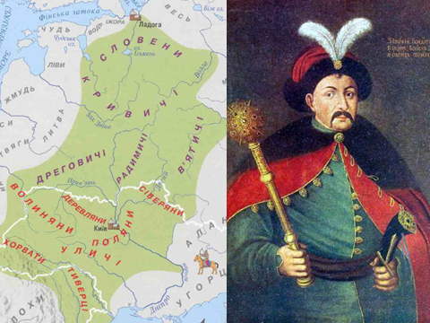

Slide 8
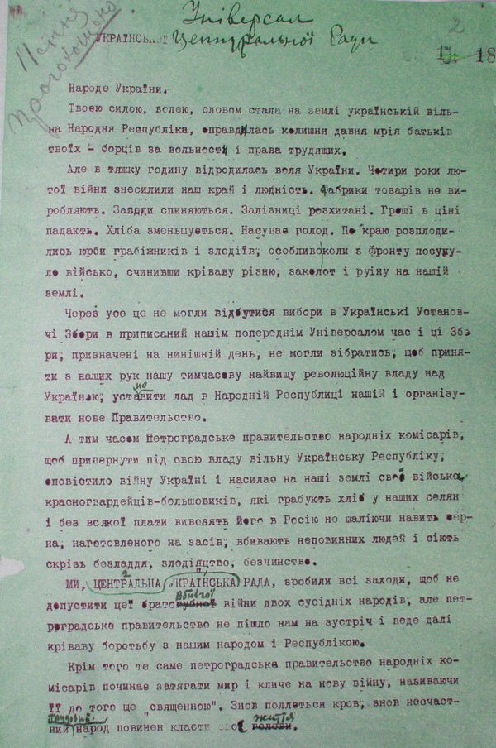
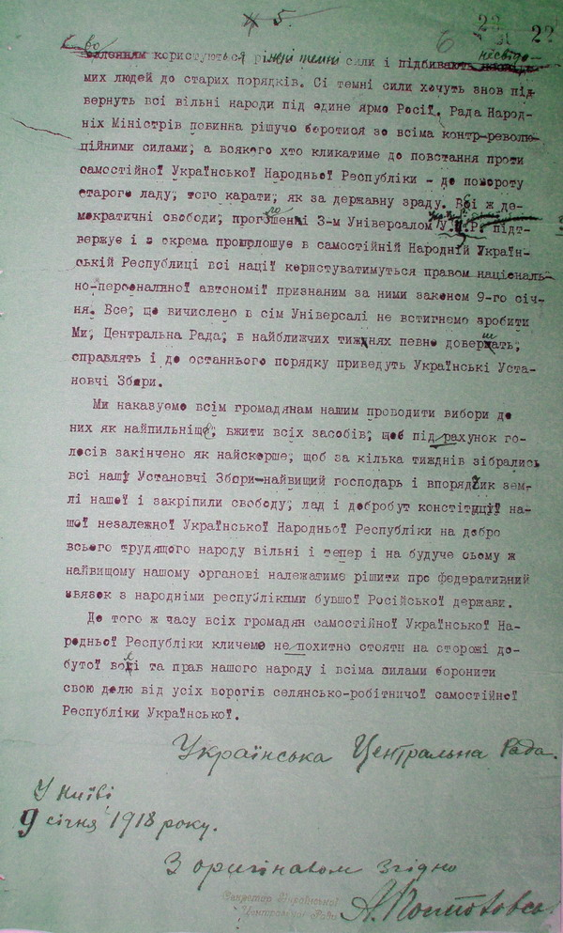

Slide 10
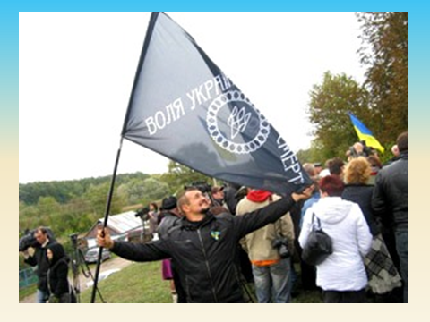

Slide 11
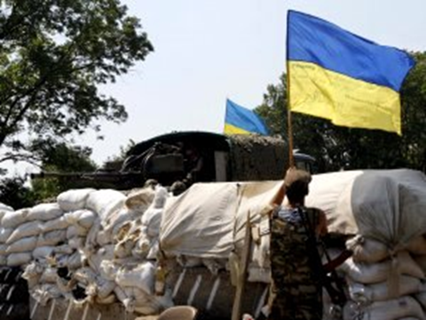

Slide 12
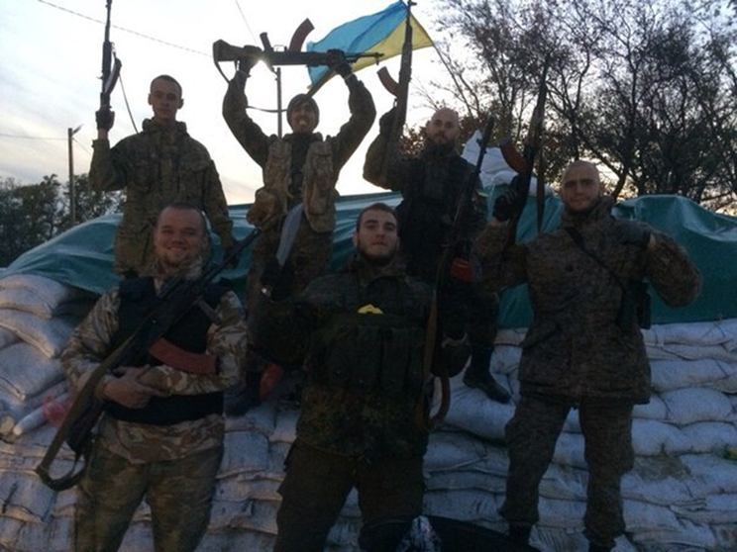
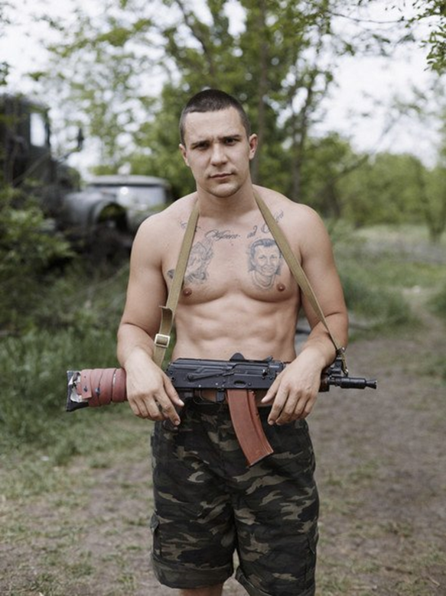
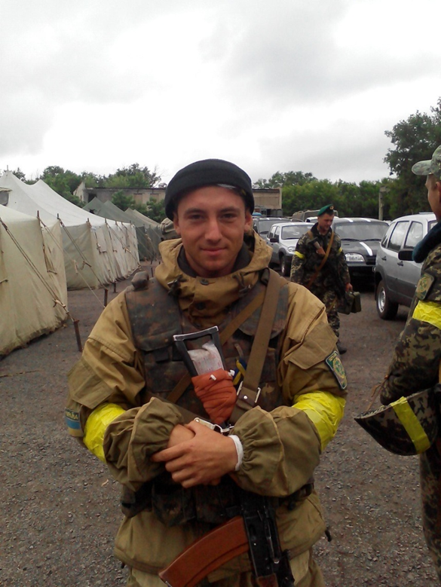

Slide 13
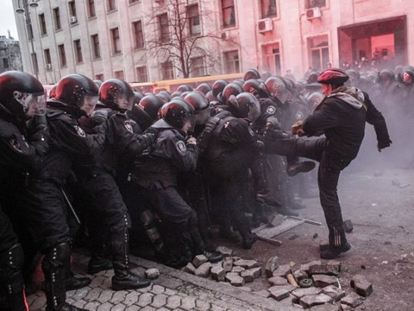

Slide 14
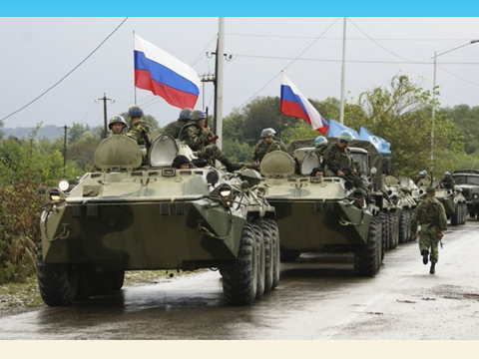

Slide 15
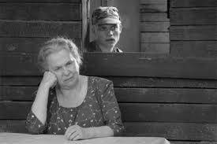

Slide 16
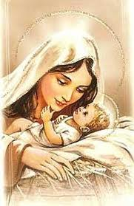

Slide 17
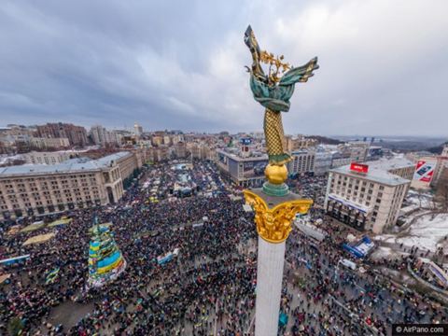

Slide 20
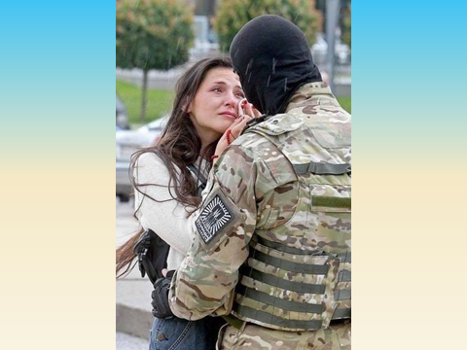

Slide 21
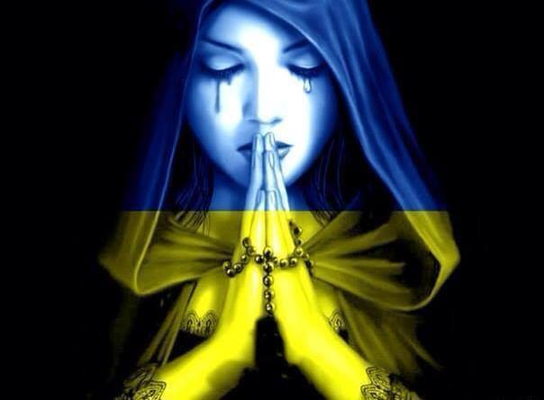

Slide 22
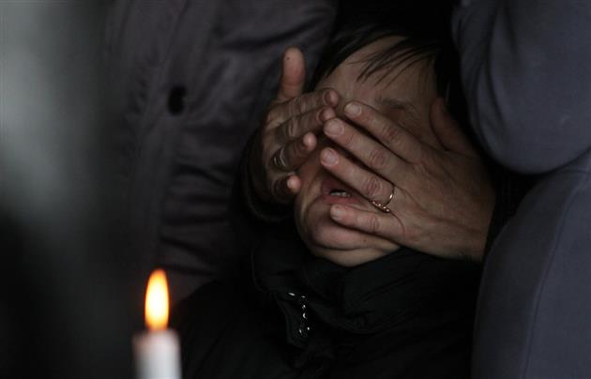

Slide 23
Вакарчук

Slide 24
Ми

Slide 25
Ми

Slide 26
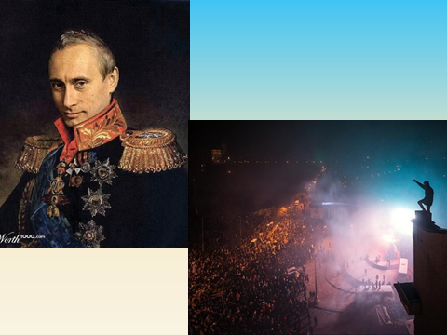

Slide 27
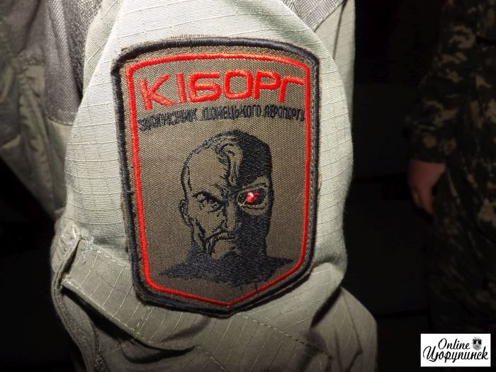

Slide 28
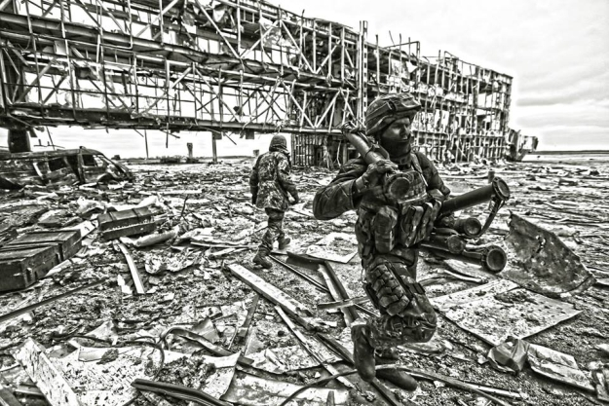

Slide 29
Наші земляки

Slide 30
Повертайтеся живими

Slide 31
Вячеслав Чорновіл: «Дай, Боже, нам любити Україну понад усе сьогодні – маючи, щоб не довелось гірко любити – втративши».
Вячеслав Чорновіл: «Дай, Боже, нам любити Україну понад усе сьогодні – маючи, щоб не гірко любити – втративши».

Slide 32
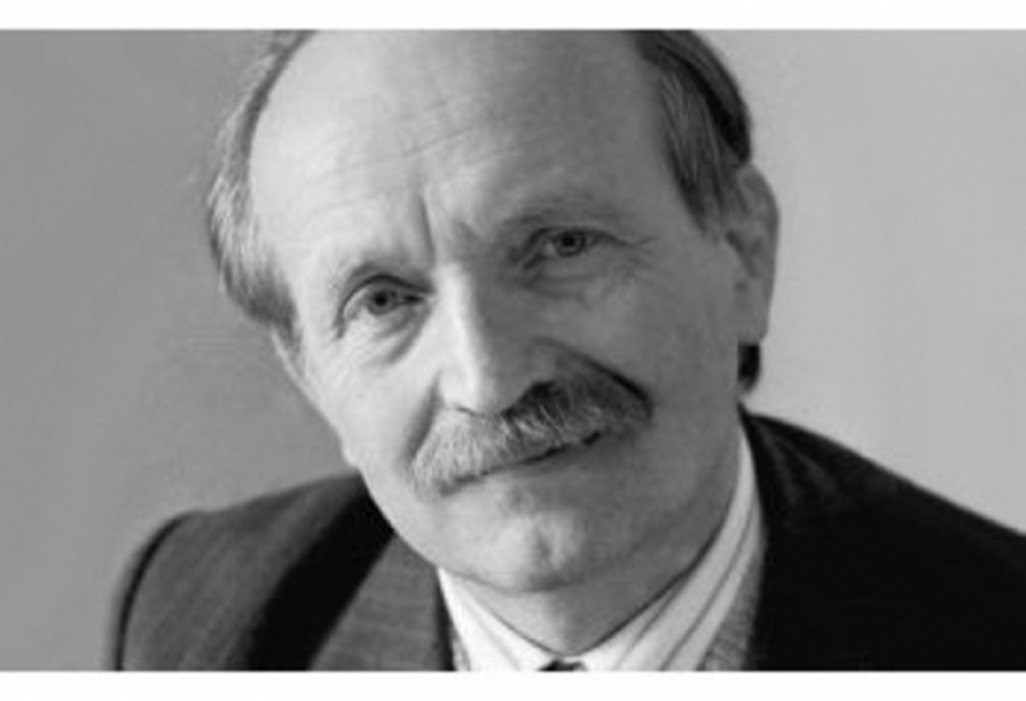
Вячеслав Чорновіл: «Дай, Боже, нам любити Україну понад усе сьогодні – маючи, щоб не довелось гірко любити – втративши».

Slide 33
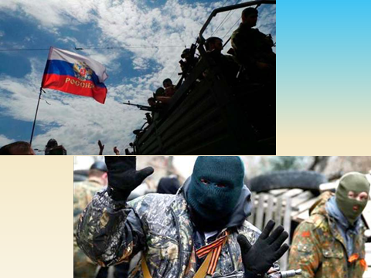

Slide 34
